Slide 1
打造一個
Windows + Ubuntu
的雙系統

Slide 2
附錄A
雙系統常見問題

Slide 3
在這章附錄裡面，我會假設你熟悉終端機的操作，以及使用文字編輯器來編輯設定檔。
所有在終端機（命令列）裡面輸入的指令都會以綠色字來標示。
不同的桌面環境與發行版會搭配不同的文字編輯器，請視需要自己修改指令。（見下頁）

Slide 4
Ubuntu (Unity): "gksudo gedit"
Ubuntu GNOME: "gksudo gedit"
Kubuntu (KDE): "kdesudo kate"
Xubuntu (Xfce): "gksudo leafpad"
Lubuntu (LXDE): "gksudo leafpad"
文字模式下可使用"sudo nano"或"sudo vi"。
註：[1] Ubuntu預設的vi編輯器是vim-tiny，而非vim完整版。
[2]使用圖形介面的程式建議用gksudo或kdesudo來取得root權限而不要直接用sudo，參考：Running Sudo Graphically

Slide 5
問題1
在Ubuntu設定網路或ADSL連線

Slide 6
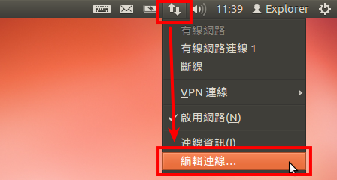
在螢幕右上角（工作列）你會看到一個圖示顯示網路狀態：
按下它，然後在選單中選擇「編輯連線…」(Edit Connections)

Slide 7
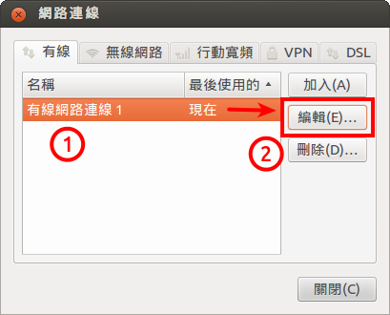
設定固定IP的區域網路連線
1.選擇你目前的有線網路連線
2.按「編輯」

Slide 8
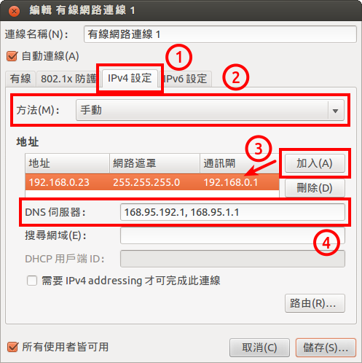
1.切換到「IPv4設定」頁籤
2.方法選擇「手動」，然後「地址」欄就會開放編輯。
3.按「加入」然後輸入地址、網路遮罩與通訊閘。
4.輸入DNS伺服器（多台伺服器地址之間用逗號隔開）

Slide 9
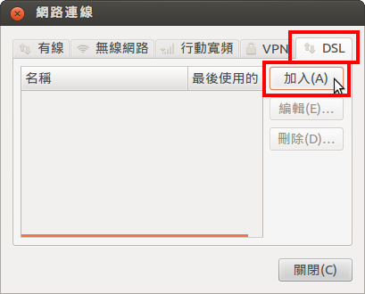
設定ADSL連線
1.切換到「DSL」頁籤
2.按「加入」來建立一個DSL連線

Slide 10
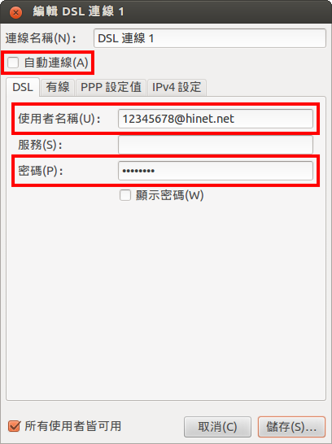
設定ADSL連線（續）
如果你的電腦經常用ADSL來上網的話，可以勾選「自動連線」。
「使用者名稱」與「密碼」欄就輸入你的網路公司(ISP)給你的帳號與密碼。
「服務」欄可保留空白
完成後按「儲存」

Slide 11
問題2
如何設定預設開機的作業系統
因為有人不習慣電腦預設開機的系統是Ubuntu，想要改成Windows。

Slide 12
GRUB是Ubuntu的預設啟動程式，在這裡我們會修改GRUB的設定檔。你需要系統管理員權限。
1.先對我們將來要改的設定檔做備份：
cd /etc/default
sudo cp grub grub~
2.編輯/etc/default/grub檔：
gksudo gedit grub

Slide 13
# If you change this file, run 'update-grub' afterwards to update
# /boot/grub/grub.cfg.
# For full documentation of the options in this file, see:
# info -f grub -n 'Simple configuration'
GRUB_DEFAULT=0
#GRUB_HIDDEN_TIMEOUT=0
GRUB_HIDDEN_TIMEOUT_QUIET=true
GRUB_TIMEOUT=10
GRUB_DISTRIBUTOR=`lsb_release -i -s 2> /dev/null || echo Debian`
GRUB_CMDLINE_LINUX_DEFAULT="quiet splash"
GRUB_CMDLINE_LINUX=""
# Uncomment to enable BadRAM filtering, modify to suit your needs
# This works with Linux (no patch required) and with any kernel that obtains
# the memory map information from GRUB (GNU Mach, kernel of FreeBSD ...)
#GRUB_BADRAM="0x01234567,0xfefefefe,0x89abcdef,0xefefefef"
# Uncomment to disable graphical terminal (grub-pc only)
[...以下內容省略...]
/etc/default/grub的內容
我們會修改GRUB_DEFAULT的值，其它部份請不要動。

Slide 14
explorer@explorer-VirtualBox:~$ grep 'menuentry \|submenu ' /boot/grub/grub.cfg
menuentry 'Ubuntu，採用 Linux 3.11.0-17-generic' --class ubuntu --class gnu-linu
x --class gnu --class os {
menuentry 'Ubuntu, with Linux 3.11.0-17-generic (recovery mode)' --class ubuntu
--class gnu-linux --class gnu --class os {
submenu "Previous Linux versions" {
menuentry 'Ubuntu，採用 Linux 3.11.0-15-generic' --class ubuntu --class gnu-linu
x --class gnu --class os {
menuentry 'Ubuntu, with Linux 3.11.0-15-generic (recovery mode)' --class ubuntu
--class gnu-linux --class gnu --class os {
menuentry "Memory test (memtest86+)" {
menuentry "Memory test (memtest86+, serial console 115200)" {
menuentry "Microsoft Windows XP Professional (on /dev/sda1)" --class windows --c
lass os {
explorer@explorer-VirtualBox:~$
這個指令可以列出你目前GRUB選單有哪些項目：
grep 'menuentry \|submenu ' /boot/grub/grub.cfg
找出你想要的預設項目，複製它的標題，例如：
"Microsoft Windows XP Professional (on /dev/sda1)"

Slide 15
三種GRUB_DEFAULT的設定方法
(1)固定一個預設項目（作業系統）
直接將項目的標題貼到GRUB_DEFAULT上即可：
GRUB_DEFAULT="Microsoft Windows XP Professional (on /dev/sda1)"
如果你要設的項目是在子選單(submenu)裡面，則子選單的名稱也要一起附上，中間用一個大於符號(>)來分開（大於符號的左右不可有空格）：
GRUB_DEFAULT=\
"Previous Linux versions>Ubuntu，採用 Linux 3.11.0-15-generic"
註：你可以使用數字編號來指定GRUB的預設項目（0為第一項，1為第二項，以此類推），例如GRUB_DEFAULT="2>1"，但由於Ubuntu更新作業系統核心時，會新增或修改開機項目，使得數字編號不固定，因此不建議這樣做。

Slide 16
三種GRUB_DEFAULT的設定方法（續）
(2)預設為上一次開機的項目（作業系統）
設定"GRUB_DEFAULT=saved"（saved請用小寫）
然後在底下新增一行：GRUB_SAVEDEFAULT=true
(3)由grub-set-default或grub-reboot來決定預設項目
這種作法比較進階，主要是用在shell script上，自己寫腳本來切換作業系統。
GRUB_DEFAULT=saved
GRUB_SAVEDEFAULT=false

Slide 17
三種GRUB_DEFAULT的設定方法（續）
設定GRUB_DEFAULT=saved後，你就可以使用
grub-set-default與grub-reboot。
grub-set-default(8)可以設一個項目為預設值：
sudo grub-set-default \
"Microsoft Windows XP Professional (on /dev/sda1)"
grub-reboot(8)則暫時改變下一次開機的預設值：
sudo grub-reboot \
"Microsoft Windows XP Professional (on /dev/sda1)"
（兩個指令設定後都不會自動重新開機）

Slide 18
設定之後……
3.執行"sudo update-grub"來更新GRUB的開機設定檔(/boot/grub/grub.cfg)。
4.重新開機("sudo reboot")，即可看見新設定。
註：Linux發行版都會有一套程式來自動偵測你的電腦有哪些作業系統，並自動產生grub.cfg。所以grub.cfg是不建議被手動修改的。
如何回復原始設定
1.編輯/etc/default/grub，設GRUB_DEFAULT=0，並把GRUB_SAVEDEAFULT那行刪除。
2.執行"sudo update-grub && sudo reboot"。

Slide 19
參考資料：
How do I set Windows to boot as the default in
the boot loader? – Ask Ubuntu
Configuring GRUB 2 – Ubuntu Help Wiki
Grub2/Submenus – Ubuntu Help Wiki
Simple configuration – GNU GRUB Manual
(或"info -f grub -n 'Simple configuration'")
/etc/default/grub – Ubuntu 正體中文 Wiki

Slide 20
問題3
重灌Windows後，如何開機到Ubuntu
因為Windows安裝完會取代掉Ubuntu的GRUB啟動程式

Slide 21
你需要一片Ubuntu的live DVD，通常你安裝Ubuntu的光碟就是一片live DVD，它有不需安裝就「試用Ubuntu」的功能。
請你調整電腦來用live DVD開機，然後：
1.按「試用Ubuntu」(Try Ubuntu)的按鈕。
2.進入桌面後，打開一個終端機。

Slide 22
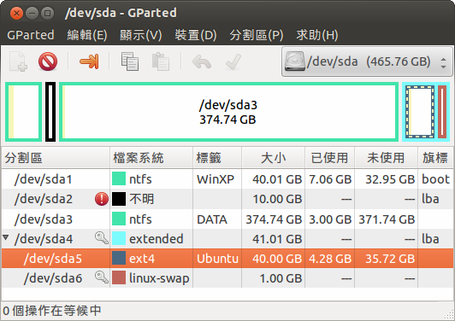
找出你當初安裝Ubuntu的磁碟分割區。你可以透過GParted工具來告訴你。
（例如這裡是/dev/sda5）

Slide 23
ubuntu@ubuntu:~$ lsblk
NAME MAJ:MIN RM SIZE RO TYPE MOUNTPOINT
sda 8:0 0 465.8G 0 disk
├─sda1 8:1 0 40G 0 part
├─sda2 8:2 0 10G 0 part
├─sda3 8:3 0 374.8G 0 part
├─sda4 8:4 0 1K 0 part
├─sda5 8:5 0 40G 0 part
└─sda6 8:6 0 1G 0 part [SWAP]
sr0 11:0 1 731M 0 rom /cdrom
loop0 7:0 0 697.3M 1 loop /rofs
ubuntu@ubuntu:~$ sudo lsblk -f
NAME FSTYPE LABEL MOUNTPOINT
sda
├─sda1 ntfs WinXP
├─sda2
├─sda3 ntfs DATA
├─sda4
├─sda5 ext4 Ubuntu
└─sda6 swap [SWAP]
sr0 iso9660 Ubuntu 12.04.4 LTS i386 /cdrom
loop0 squashfs /rofs
ubuntu@ubuntu:~$
或是在文字模式下，使用lsblk(8)來告訴你。
註：檔案系統(FSTYPE)與分割區標籤(LABEL)兩個欄位只有在root權限的時候才會顯示出來，所以在使用"-f"參數的時候要加上sudo，也就是說要輸入
"sudo lsblk -f"。

Slide 24
3.檢查一下你的Ubuntu分割區有沒有被掛載，有的話先從「檔案管理員」卸載它。[1]
4.手動掛載Ubuntu分割區至/mnt：
（假設分割區是/dev/sda5）
sudo mount /dev/sda5 /mnt
5.將一些系統目錄掛載一個副本到子目錄裡面[2]：
sudo mount --bind /sys /mnt/sys
sudo mount --bind /proc /mnt/proc
sudo mount --bind /dev /mnt/dev
sudo mount --bind /dev/pts /mnt/dev/pts

Slide 25
6.切換根目錄至你的Ubuntu系統：
sudo chroot /mnt
注意在chroot之後，你的終端機將使用你安裝的Ubuntu環境，而不再是Live DVD的環境了。你所修改的東西會是Ubuntu分割區裡面的。
7.重新安裝GRUB 2至硬碟的開機區（注意是灌在sda而不是sda5喔）：
grub-install /dev/sda
8.更新grub.cfg使開機選單上出現新作業系統：
update-grub

Slide 26
9.離開chroot環境並重新開機：
exit
sudo reboot
參考資料：
How can I repair grub? (How to get Ubuntu
back after installing Windows?) – Ask Ubuntu
註：[1]為了教學上方便，我會要你手動掛載與卸載分割區，即使這些步驟在自動掛載的路徑上(/media/Ubuntu)也可以使用。自動掛載時會有(nosuid,nodev)選項，但它們不會影響chroot後的執行環境。
[2]如果你的系統有複雜的掛載設定，那你有可能需要bind mount /run與/tmp到子目錄裡面。一般的Ubuntu系統不需要。
[3]有些網路上的chroot的教學會要你使用"--rbind"（遞歸掛載）參數來掛載/sys等系統目錄，但這方法有個缺點是 umount 還不支援遞歸卸載，手動卸載會比較麻煩，所以本教學不會使用這方法。

Slide 27
本著作由宋岡哲<explorer09@gmail.com>製作，以
創用CC 姓名標示-相同方式分享4.0國際 授權條款釋出。
詳細授權條款，請至http://creativecommons.org/licenses/by-sa/4.0/
Windows is a registered trademark of Microsoft Corporation in the United States and
other countries.
Ubuntu is a registered trademark of Canonical Ltd.
EaseUS is a registered trademark of EaseUS.（成都易我科技开发有限责任公司）

